Slide 1
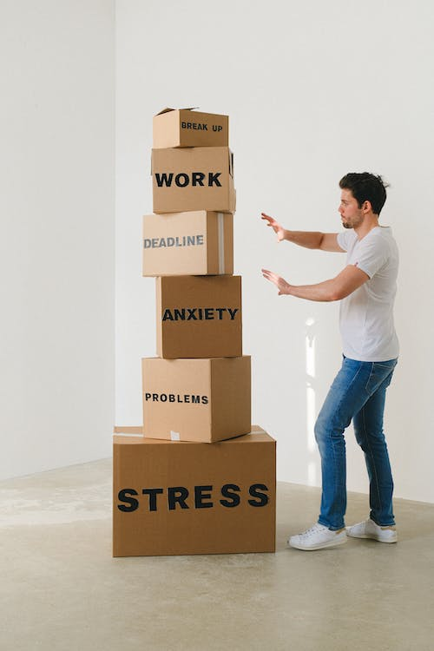
Ces personnes ressources au sein de mon entreprise.

Slide 2

Vous ne devez pas rester seul face à un mal être au travail. Plusieurs personnes ont été désignées au sein de votre entreprise pour veiller à votre bien-être et prévenir, entre autres, le burn-out. Les connaissez-vous?

Slide 3

Votre(Vos) supérieur(s) hiérarchique(s) Vous devez alerter votre hiérarchie sur votre situation au travail. Cela peut être votre manager direct, son supérieur ou encore le service des Ressources humaines. Dans certains cas, il peut simplement s’agir d’un problème d’organisation, et un réaménagement des tâches et du planning peut être suffisant pour vous alléger. Partez du principe que « même si cela va sans dire, cela va mieux en le disant »

Slide 4
Personne de confiance Cette personne constitue un atout majeur en milieu professionnel dans la gestion et la prévention des risques psychosociaux. Elle est tenue au secret professionnel et joue un rôle d’écoute, d’information et de conseil. Toutes entreprises d’au moins 50 travailleurs à l’obligation d’en désigner une. Si une personne de confiance est désignée dans l’entreprise, son nom doit figurer dans le règlement de travail.

Slide 5
Conseiller en prévention C’est un expert, interne ou externe à l’entreprise, qui conseille l’employeur dans le but de prévenir risques psychosociaux liés au travail. Vous pouvez trouver ses coordonnées dans le règlement de travail ou dans un endroit facilement accessible par les travailleurs (réfectoire, intranet, …) Vous avez le droit de demander que votre entretien reste confidentiel et pouvez le solliciter spontanément dès que vous estimez que votre mal-être est en lien avec votre travail ou que votre trajet de réintégration n’est plus adapté.

Slide 6
Médecin du travail Il est chargé de veiller à votre santé physique et mentale sur le lieu de travail. Vous trouverez les coordonnées du médecin du travail dans votre règlement de travail.

Slide 7
Délégation syndicale Si un Comité pour la prévention et la protection au travail ( CPPT) existe au sein de votre entreprise, vous pouvez contacter votre représentant syndical pour qu’il y aborde un problème donné.

Slide 8
Assistant(e) sociale Si votre entreprise dispose d’un service social, vous pouvez y rencontrer un/une assistant/e sociale pour qu’il vous aide à aborder certains points.

Slide 9
L’inspection du travail Ils contrôlent le bien-être au travail en conseillant les entreprises et veillant au respect de la réglementation en la matière. Retrouvez les coordonnées des directions régionales du contrôle du bien-être au travail sur le site du SPF Emploi, Travail et Concertation sociale.

Slide 10

Dans tous les cas, ne restez pas seul face à un mal être au travail et contactez-nous.

